Slide 1
ПРОЕКТ
Название проекта: Музыкальный MP3-плеер «Lyceum Beats»
Автор проекта: Хиценко Анастасия

Slide 2
Введение: идея и задачи проекта
Раздел 1 — Для решения каких задач создано приложение
📸 МЕСТО ДЛЯ СКРИНШОТА
Вставьте скриншот главного окна приложения «Lyceum Beats»
(Просто вставьте сюда скриншот Ctrl+V)
Идея и решаемые задачи
• Идея: создать удобный и минималистичный десктопный плеер для прослушивания музыки и систематизации локальной фонотеки.
• Воспроизведение аудиофайлов (.mp3, .wav, .ogg) с удобной перемоткой в один клик.
• Распределение песен по пользовательским плейлистам и ведение списка «Избранное».
• Мгновенный поиск треков по названию или имени исполнителя.
• Сбор аналитики прослушиваний и формирование отчётов (.txt, .csv).
• Персонализация интерфейса: переключение Тёмной и Светлой тем оформления.

Slide 3
Функциональные возможности и интерфейс
Раздел 2 — Главные функции и смена тем оформления
📸 МЕСТО ДЛЯ СКРИНШОТА
Скриншот Тёмной темы главного окна
(Просто вставьте сюда скриншот Ctrl+V)
Ключевые функции
• Интерактивный плеер: старт/пауза, переключение треков, повтор, регулировка громкости.
• Автоматическое распознавание артиста и названия песни из имени файла.
• Генерация обложки-пластинки с названием текущего трека через QPainter.
• Две цветовые темы (Тёмная и Светлая) на базе таблиц стилей QSS.
• Автосохранение громкости и выбранной темы в базе данных.
📸 МЕСТО ДЛЯ СКРИНШОТА
Скриншот Светлой темы главного окна
(Просто вставьте сюда скриншот Ctrl+V)

Slide 4
Описание реализации: архитектура классов
Раздел 3 — Структура приложения и ООП
Основные классы программы
• Mp3PlayerMainWindow (QMainWindow) — главное окно, таблица треков, плеер и меню.
• DatabaseManager — менеджер БД SQLite (все SQL-запросы и фильтрация).
• ClickableSlider (QSlider) — кастомная шкала времени с перемоткой по клику мыши.
• generate_cover() — векторная отрисовка виниловой пластинки (QPainter).
Дополнительные диалоговые окна (QDialog)
• TrackEditorDialog — редактирование названия, артиста, плейлиста и статуса «Избранное».
• PlaylistManagerDialog — создание, изменение и удаление пользовательских плейлистов.
• StatisticsDialog — аналитика на QLCDNumber, QProgressBar, Топ-5 треков и экспорт в TXT.
• AboutDialog — фирменное окно «О программе» с информацией об авторе.

Slide 5
База данных SQLite и работа с файлами
Раздел 3 — Технологии хранения и обмена данными
📸 МЕСТО ДЛЯ СКРИНШОТА
Вставьте скриншот окна «Управление плейлистами» или «Редактирование трека»
(Просто вставьте сюда скриншот Ctrl+V)
Структура БД (music_library.sqlite)
• Таблица 1: playlists (id, name, description, created_at) — хранит плейлисты.
• Таблица 2: tracks (id, title, artist, genre, file_path, playlist_id, is_favorite, play_count) — связана через FOREIGN KEY.
• Таблица 3: app_settings (setting_key, setting_value) — хранит настройки темы и громкости.
• Экспорт и импорт плейлистов в таблицы CSV (модуль csv, кодировка utf-8-sig).
• Выгрузка сводного отчёта статистики прослушиваний в файл TXT.

Slide 6
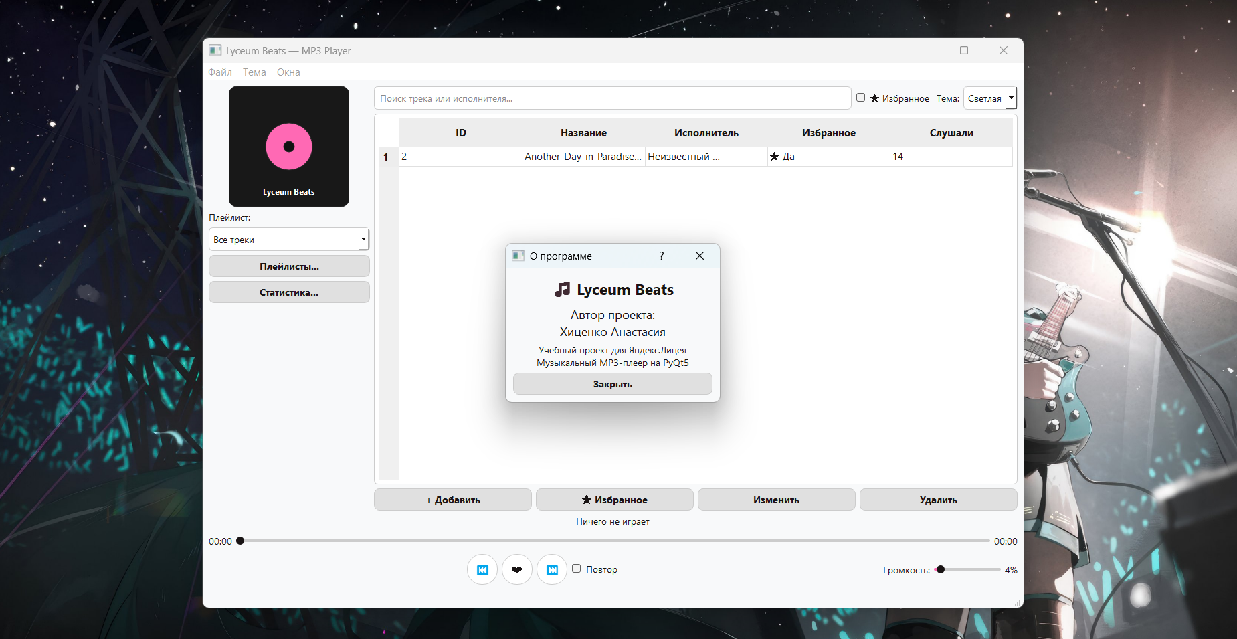
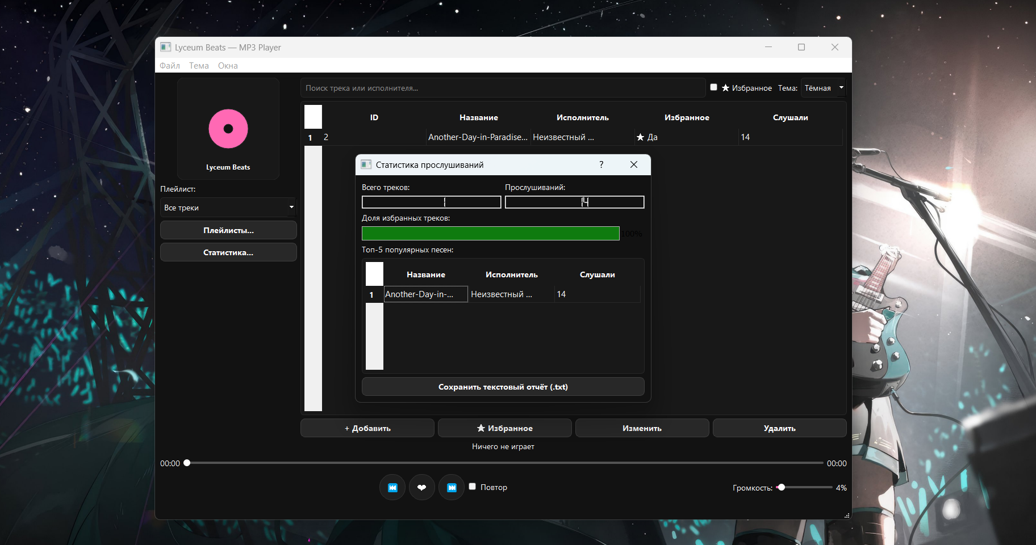
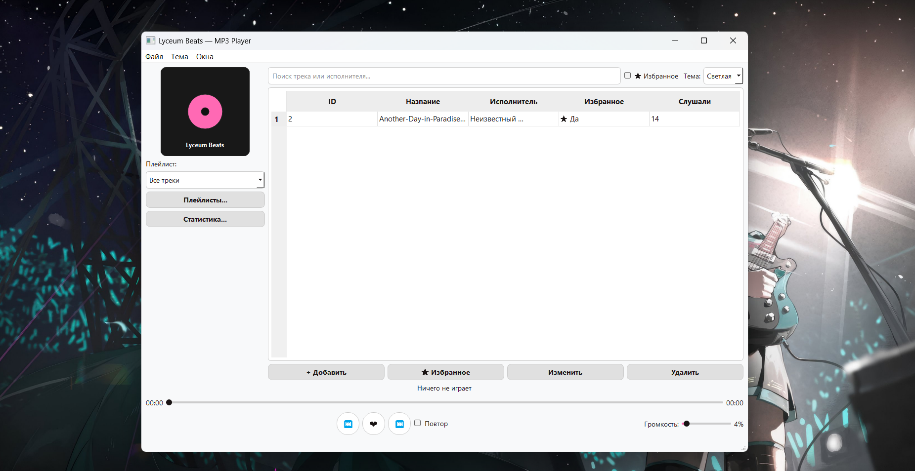
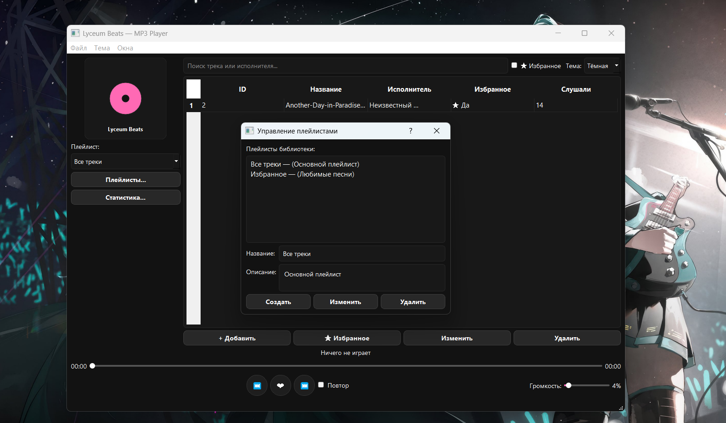
Аналитика прослушиваний и диалоговые окна
Раздел 3 — Виджеты PyQt5 в действии

Slide 7
Заключение и перспективы развития
Раздел 4 — Итоги работы и возможности доработки
Выводы по работе
• Разработано полностью рабочее десктопное приложение на Python и PyQt5.
• Спроектирована реляционная БД SQLite из 3 связанных таблиц с поддержкой CRUD-операций.
• Реализованы кастомные виджеты, динамическая графика QPainter и две темы QSS.
• Добавлена надёжная обработка ошибок и работа с файлами CSV и TXT.
Возможности для доработки и развития
• Добавление многополосного эквалайзера и визуализации звукового спектра.
• Автоматическое чтение обложек и метаданных напрямую из ID3-тегов MP3-файлов.
• Поддержка глобальных горячих клавиш для управления плеером в фоновом режиме.
• Синхронизация плейлистов и текста песен через онлайн-сервисы.

